Slide 1
Die „Open SmartCity Family“
SCCON // 30.09. – 02.10.2025

Slide 2
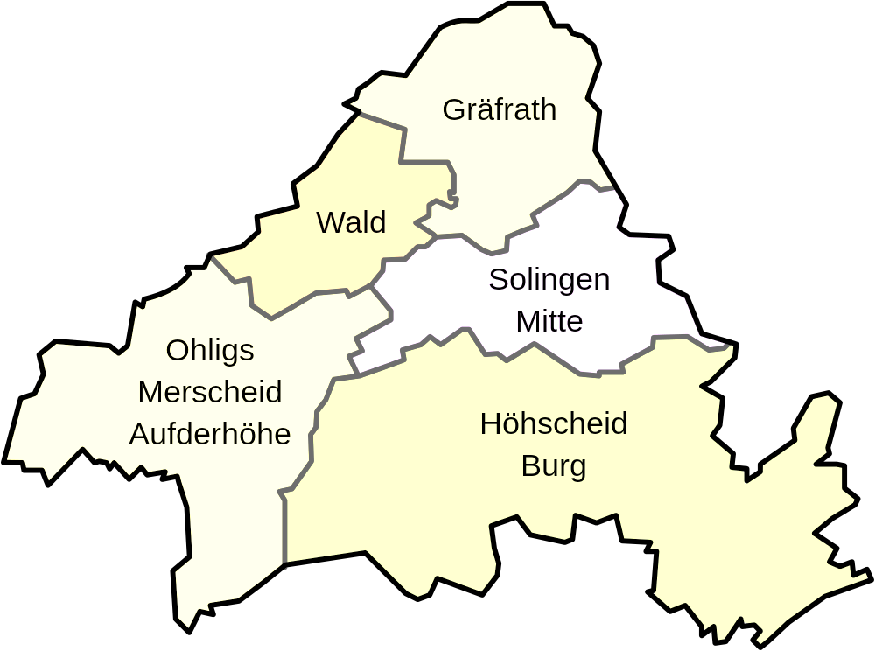

X
X
X
X
X
X
X
X
Die Idee: Wir haben viele Daten und wollen diese unseren Bürgerinnen und Bürgern zur Verfügung stellen ☺
X
X
X

Slide 3








Slide 4
Next

Slide 5
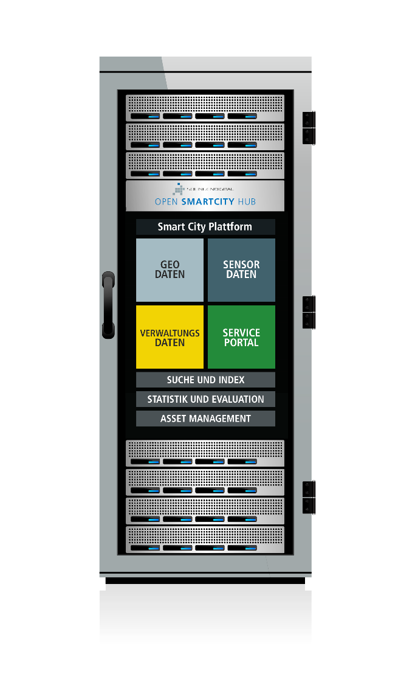
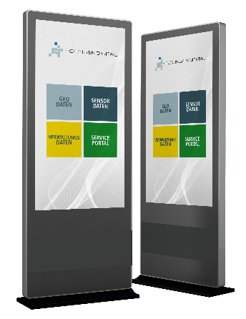
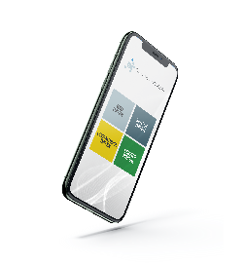
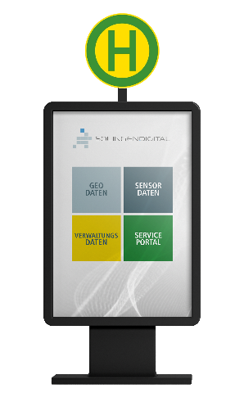

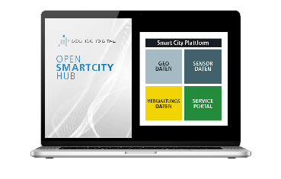
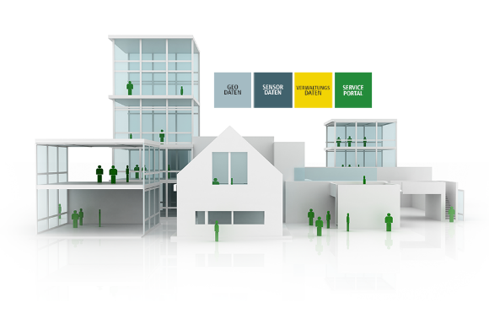
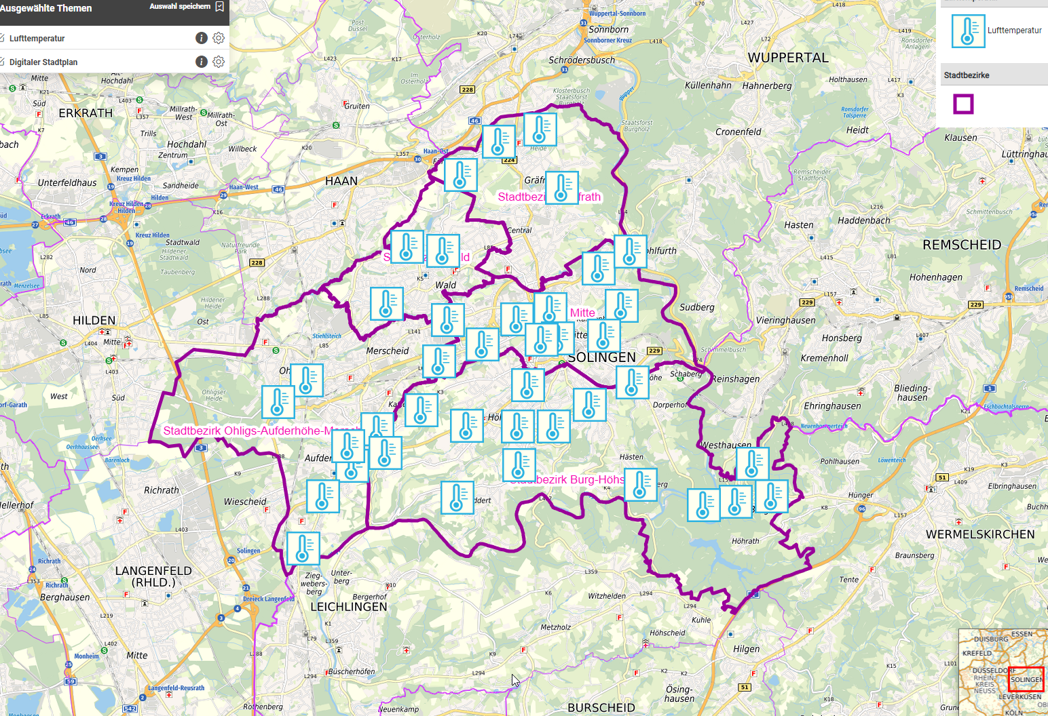

Qualität und Aktualität geht dabei nur über eine einzige Datenquelle – komplett auf Open Source Basis.
OPEN
DATA
EXTERNE DATEN
Internes Dashboard
SOLINGEN LIEFERT
RATSPORTAL
SERVICE
CENTER
OPEN VRR, FREIFUNK,...

Slide 6
BSI
BSI
Open
SmartCity
App
Open
SmartCity
Screen
Python
BSI
Open
SmartCity
Screen
Masterportal
FROST
Open
SmartCity
Web
Parse
Qualität und Aktualität geht dabei nur über eine einzige Datenquelle – komplett auf Open Source Basis.
React/Strapi
Strapi
Liferay
OPEN
DATA
Elastic Search
inGRID
Masterportal
EXTERNE DATEN
Matomo
openHAB
Internes Dashboard
Apache Superset
ioBroker
SOLINGEN LIEFERT
Home Assistant
RATSPORTAL
SERVICE
CENTER
OPEN VRR, FREIFUNK, ETC.

Slide 7

KRISENARBEIT
Erlebt:
Hochwasser
Explosion Leverkusen
Qualität und Aktualität geht dabei nur über eine einzige Datenquelle – komplett auf Open Source Basis.
OPEN
DATA
EXTERNE DATEN
Internes Dashboard
KRISENSTAB
SERVICE
CENTER
SERVICE
CENTER

Slide 8
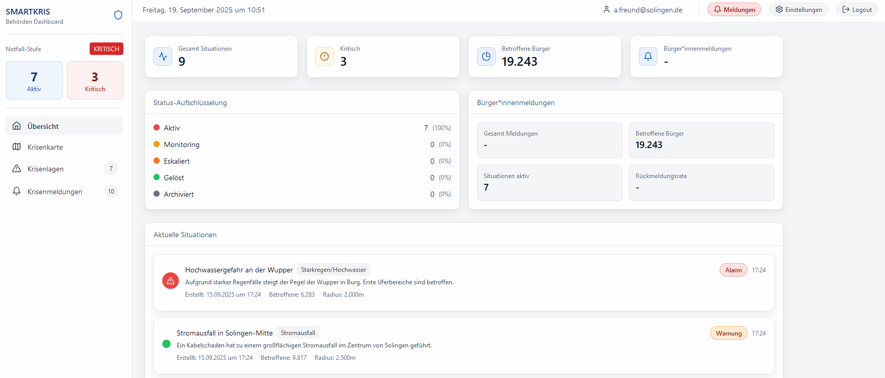
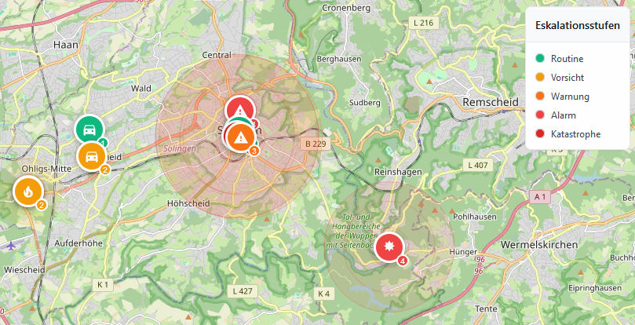
KRISENARBEIT
KRISENSTAB
EXTERNE DATEN
Mehr gibt es in Halle 25 an Stand 404 zu sehen →

Slide 9
Next

Slide 10
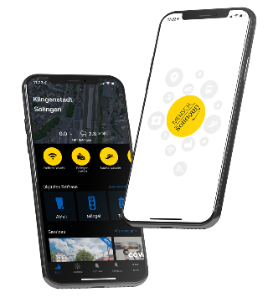
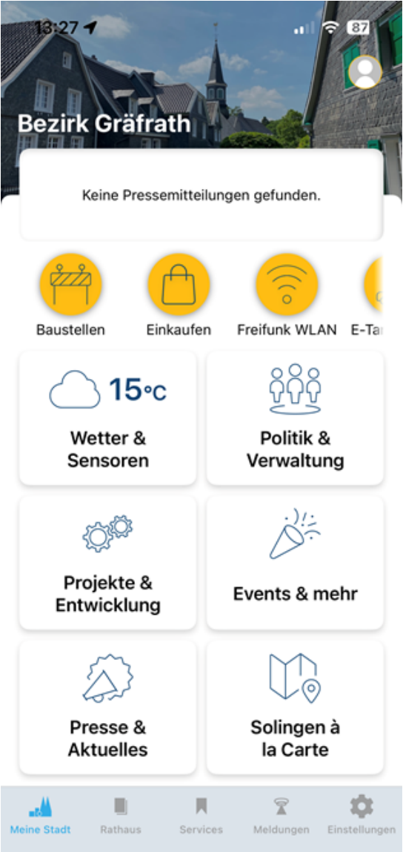
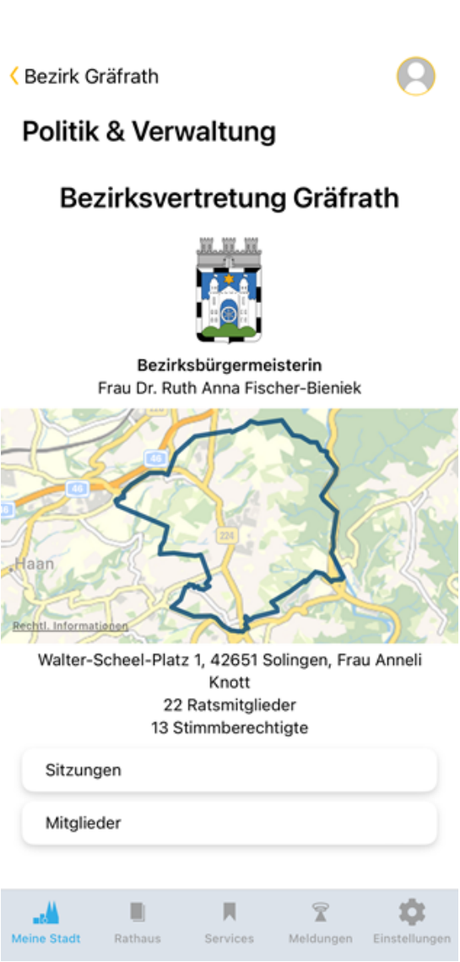
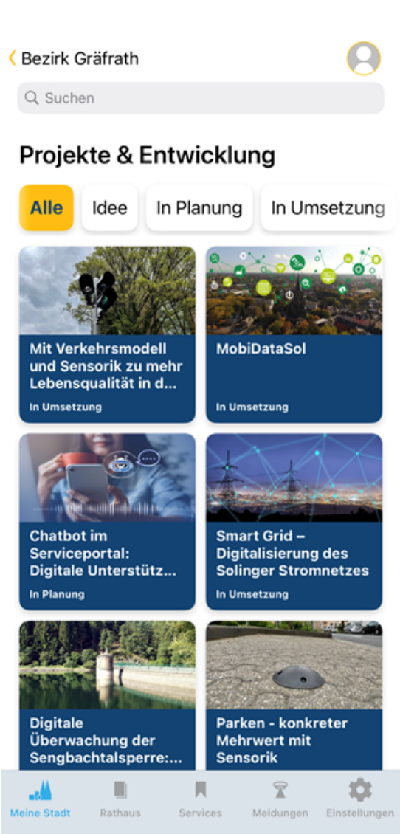
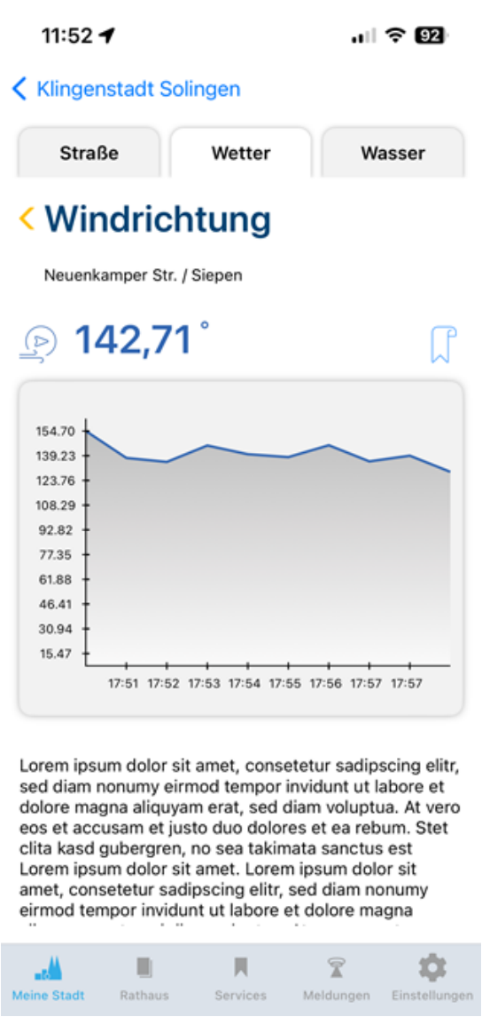
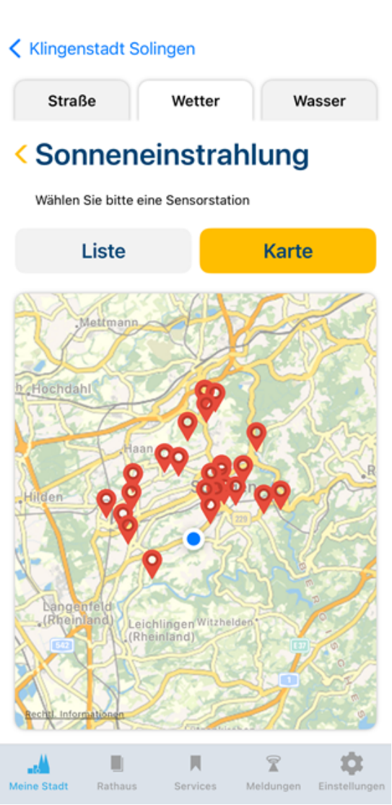
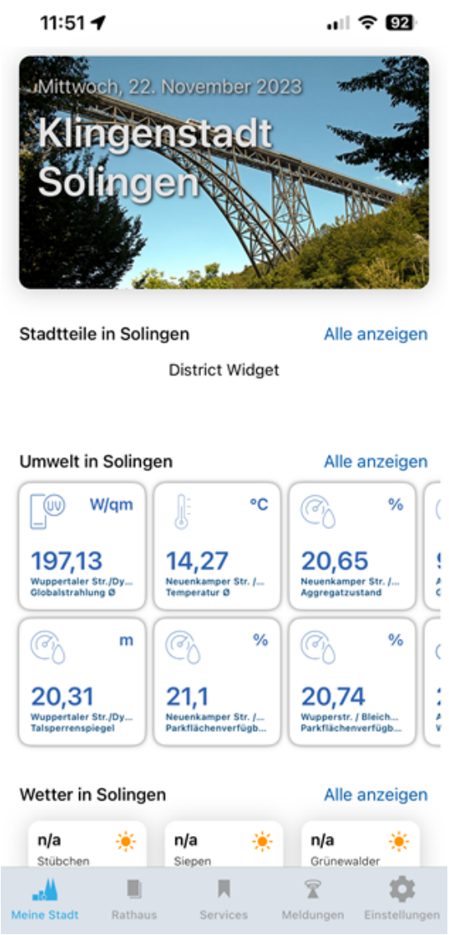
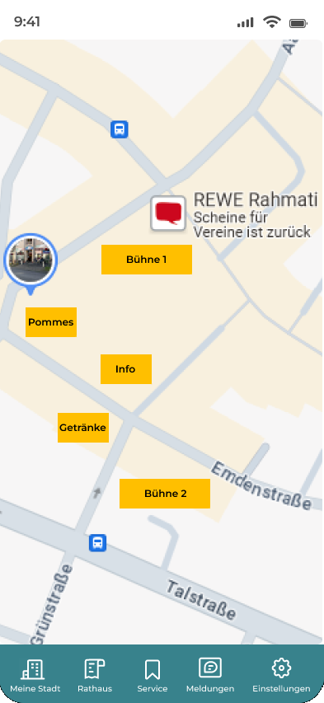
Geo-refferenzierte Inhalte + Sensordaten

Slide 11
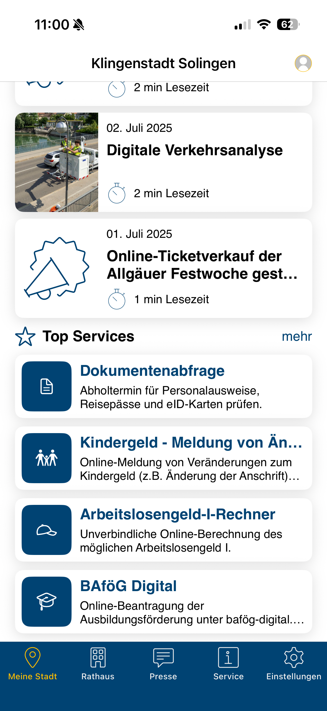
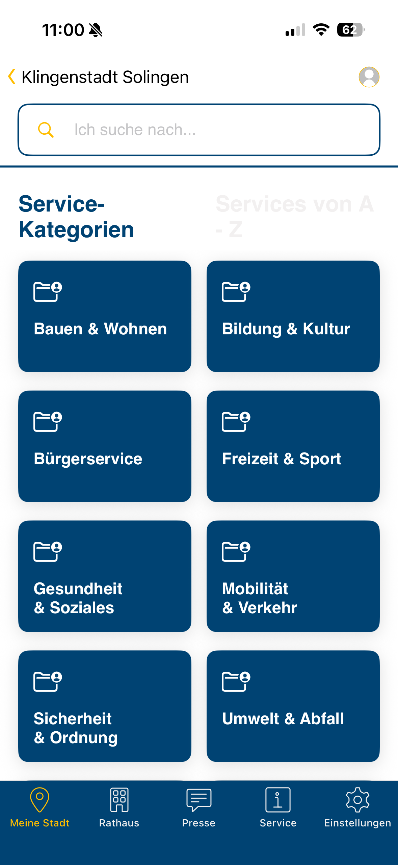
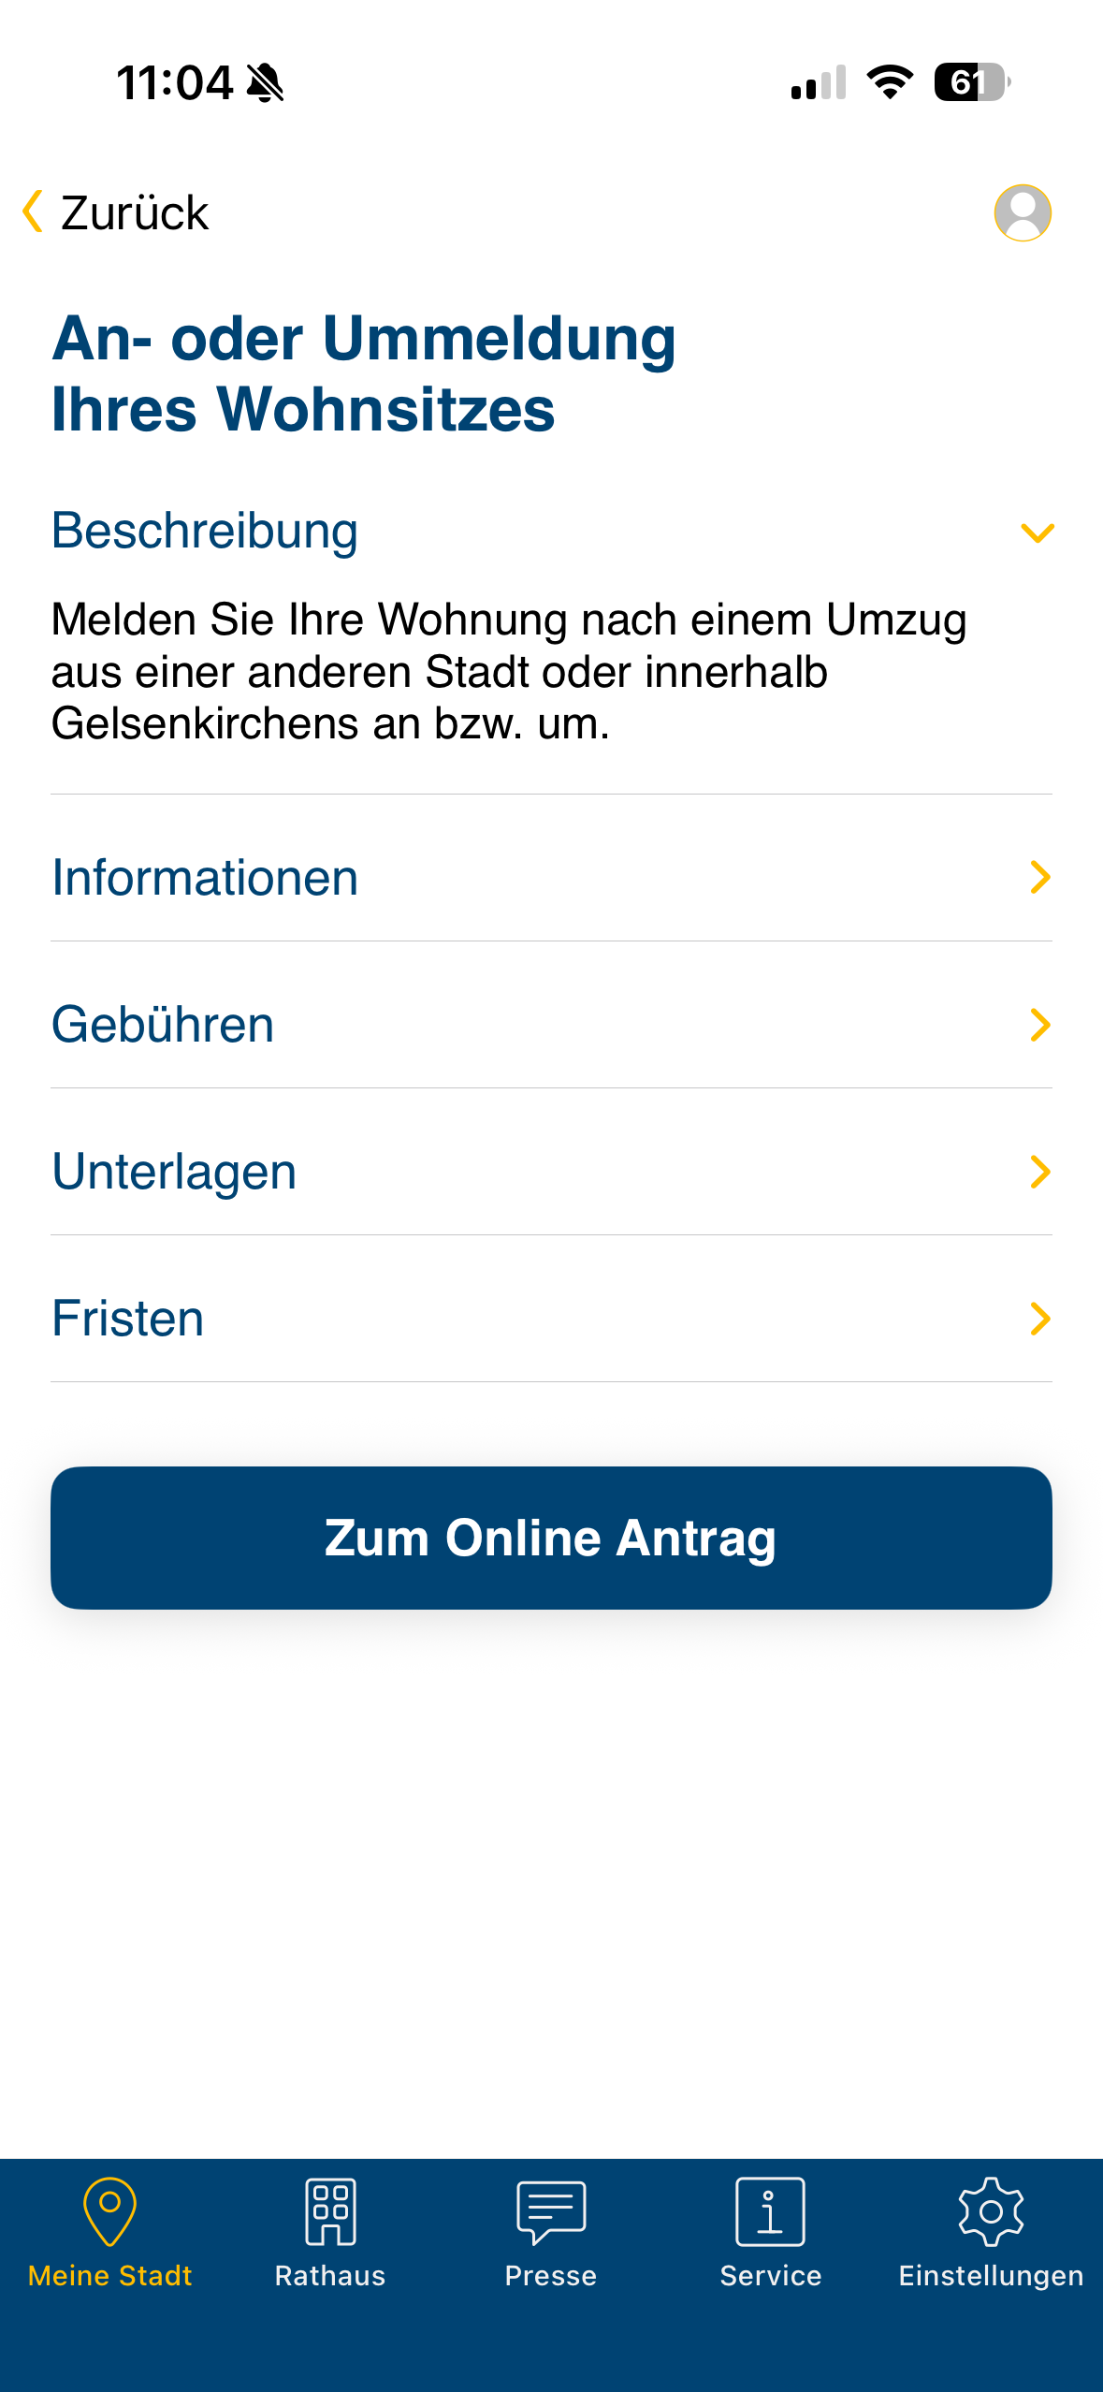
Beispiel
Service Portal

Slide 12
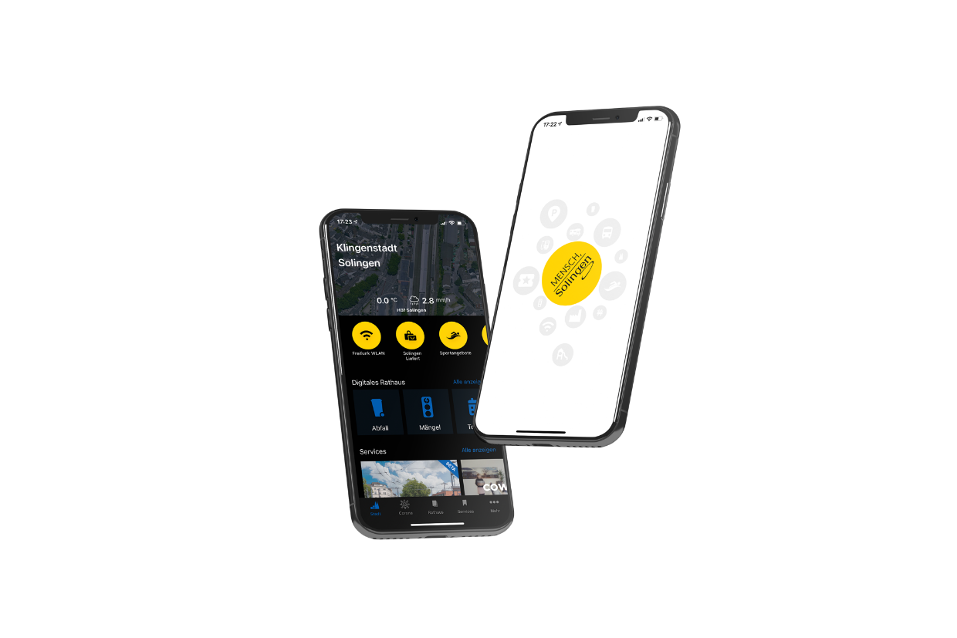
Wer arbeitet an der App?
Stadtdienst
solingen.digital
Abteilung
GDI
regio iT
Steuerung
Vorgaben Inhalte
Projektleitung
Betrieb UDP
Datenbereitstellung
und -aufbereitung
Betrieb Infrastruktur
Betrieb App
Entwicklung
Regionale Dienstleister
Lokale Dienstleister
Technische
Betriebe Solingen
Entwicklung
Entwicklung zur Einbindung von solingen-liefert.de
Betrieb Sensorik

Slide 13
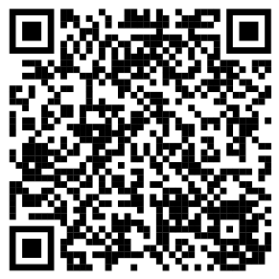

Auswahl der Open Source Lizenz
Rechtliche Beratung zu Auswahl der Lizenz
Entscheidung im Steuerungskreis nach Vorbereitung durch die Projektleitungen
Am 16.01.2024 wurde auf dem Workshop der Entwicklungspartnerschaft die MIT-Lizenz ausgewählt
  Problem Haftung wird durch eigene Lizenz gelöst
Die OSCA-Lizenz ist von der OSI als OS Lizenz anerkannt
Ein SPDX Identifier wird derzeit beantragt
  Weltweit eindeutiger Identifier der Lizenz
Link zur Open Source Lizenz

Slide 14

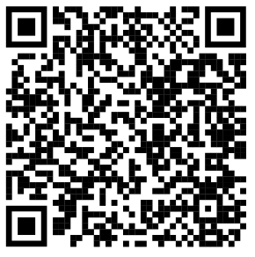

Auswahl der Open Source Lizenz
Die Beauftragung zur Veröffentlichung auf Open CoDE wird derzeit vorbereitet.
  Akzeptanz der neuen Lizenz als Standardisierte Open-Source-Lizenz in Arbeit
  Duldung erreicht
Bis dahin Veröffentlichung auf Github.
In Arbeit
Link zum Code

Slide 15



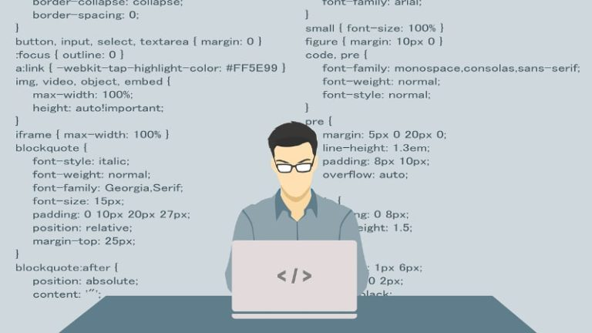




Der Weg zur eigenen Open SmartCity App
In Arbeit
Notes:
1) Mitglied der Entwicklungspartnerschaft werden
2) Zugriff auf GitLab bekommen (für Code und Dokumentation)
3) Entwickler / Dienstleister suchen (Zirkelbezug 2 & 3)
4) Entwickler / Dienstleister baut App zusammen aus bestehenden Modulen
5) Optional: Entwickler / Dienstleister entwickelt zusätzlich neue Modulen – vielleicht sogar mit anderen Entwicklungspartnern! Geteilter Aufwand!
6) Parallel: Infrastruktur aufbauen (Sinnvoll: mindestens Parse-Server)
a. Je nach dem, was die App können soll / welche Module genutzt werden
b. Beispiel: Wenn Pressemitteilungen in die App sollen, muss ein Server diese Daten auch bereitstellen
7) App wird getestet
8) Entwickler / DL veröffentlicht App in App Store und Play Store (mit dem Account der Stadt! Stichwort: Souveränität – kein Vendor Lockin!)
9) Begeisterte Bürger:innen

Slide 16
Next

Slide 17
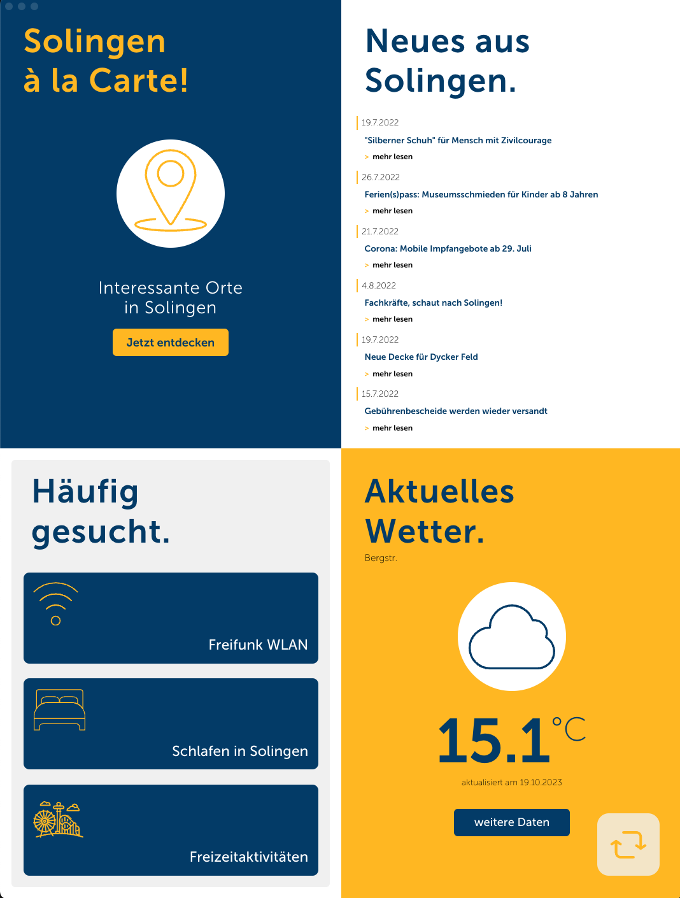
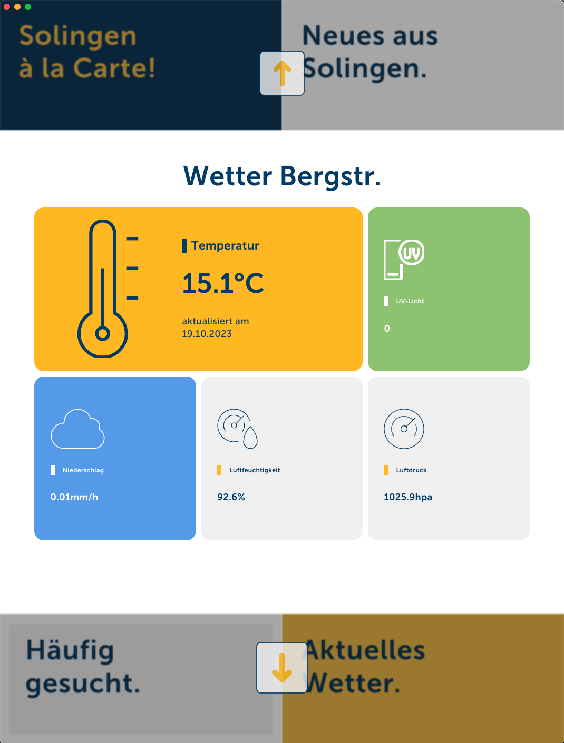
Digitale Stelen

Slide 18
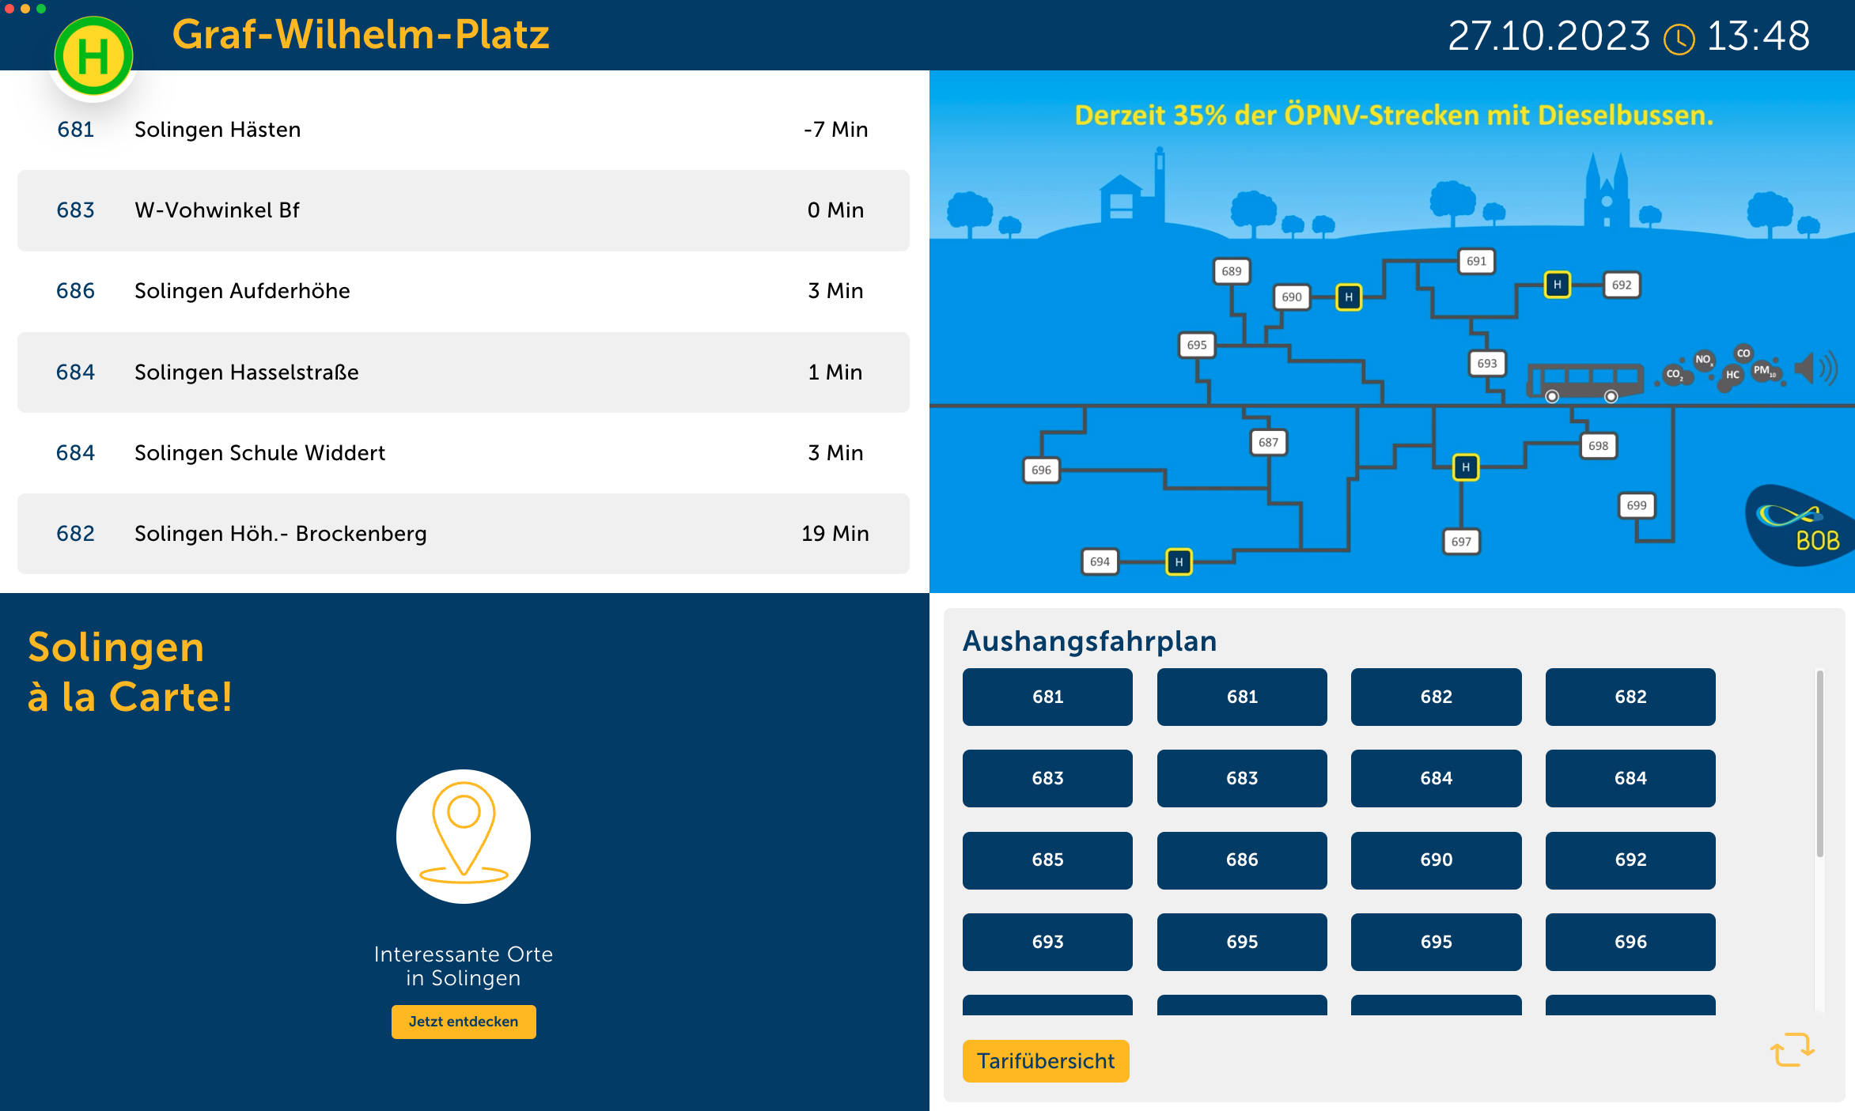
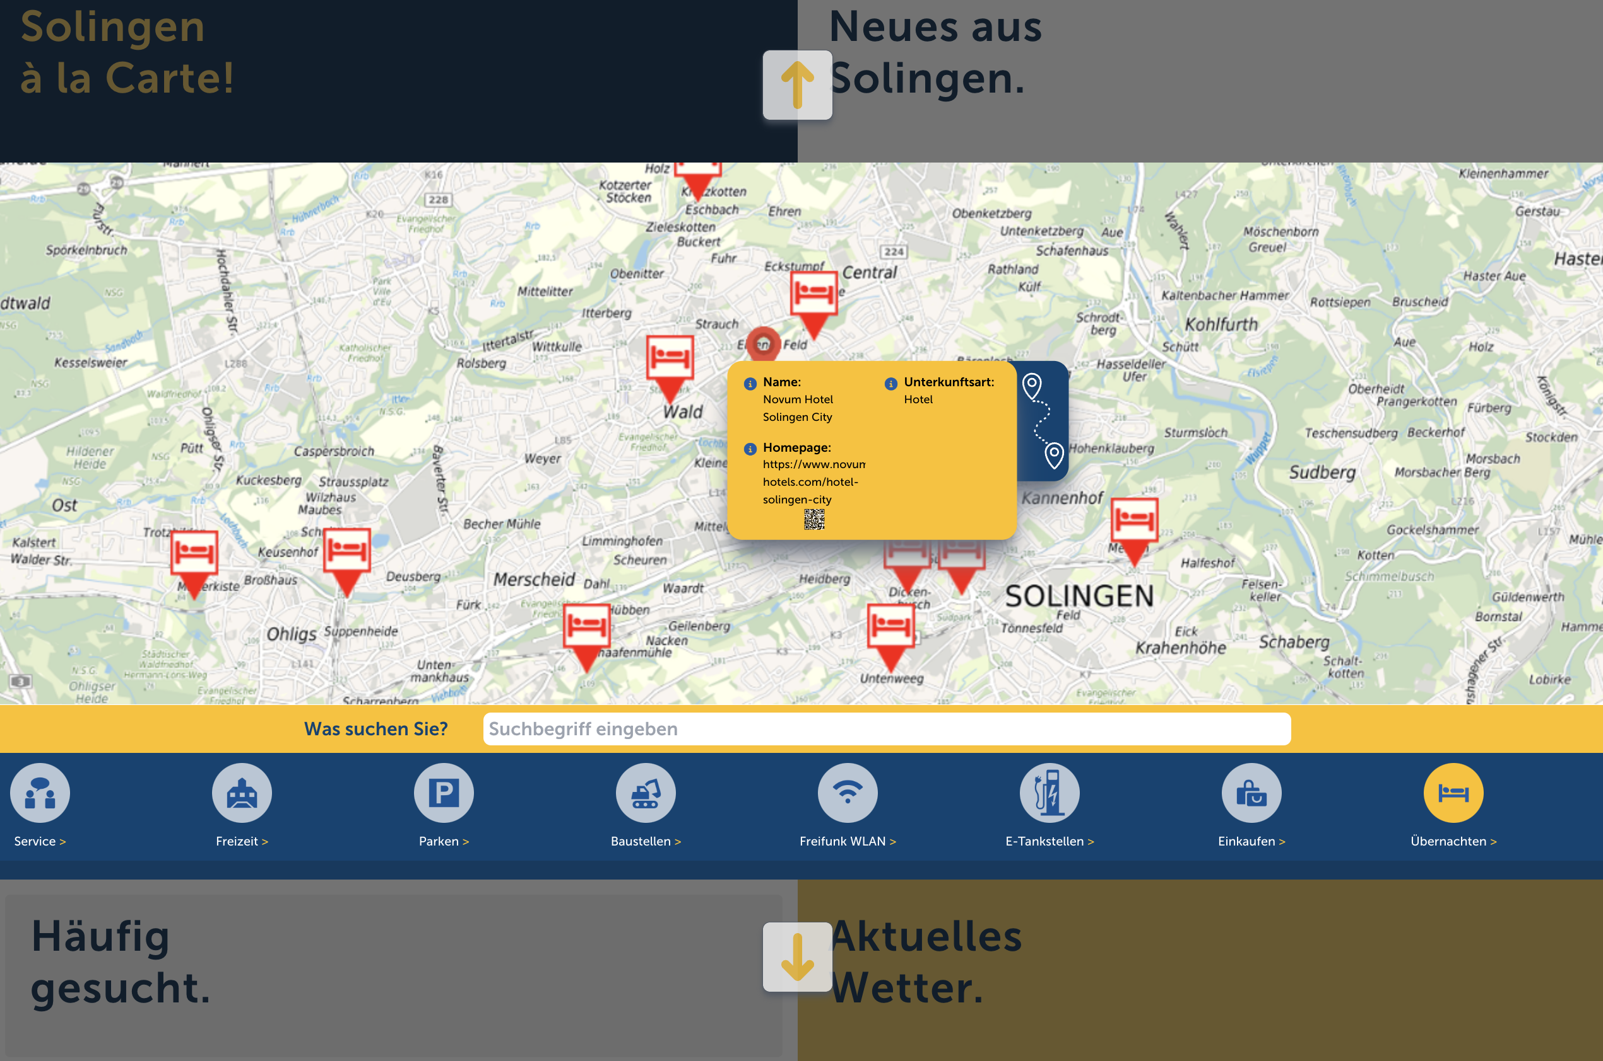
Digitale Stelen
quer

Slide 19
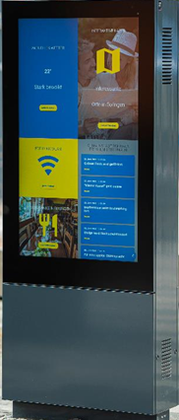
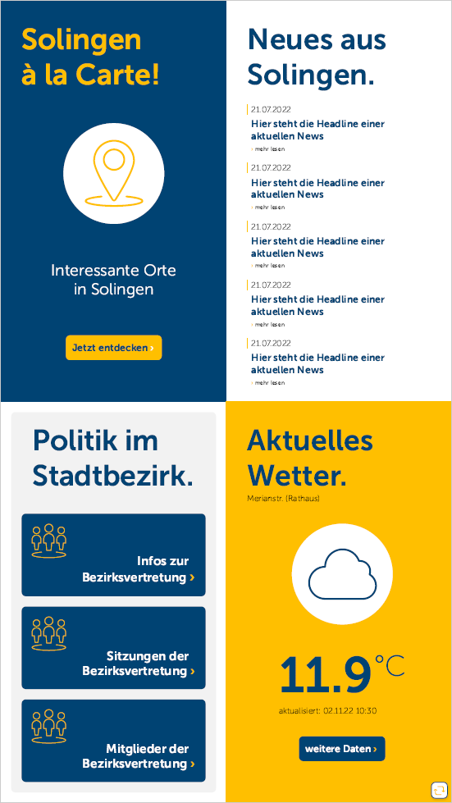

Qualität und Aktualität
geht dabei nur über eine
einzige Datenquelle!

Slide 20
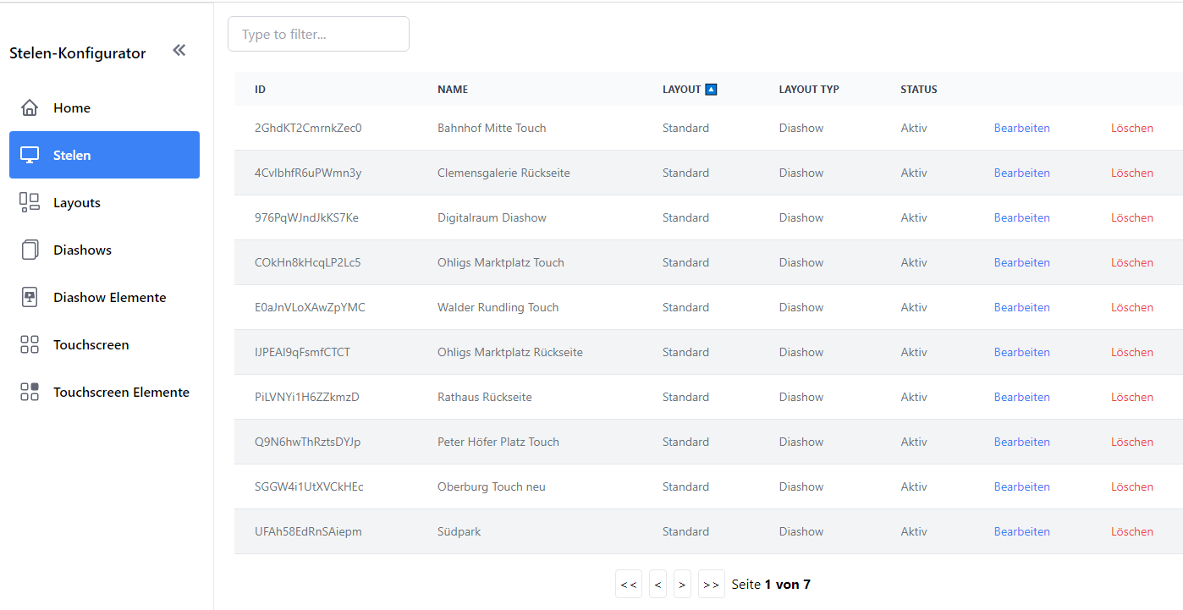
Digitale Stelen Version 2
Basis auf Linux (Electron App)
  Windows möglich
  Reduzierte Komplexität
    Windows Update, Management,
    Malwarescanner, etc.
    Kein VPN („Mobilfunk-freundlich“)
Backend der Stelensoftware
  Management
  Konfigurierbar (zukünftig)
  Smarte Bushaltestelle
  Internes Informationsdisplay

Slide 21
Next

Slide 22
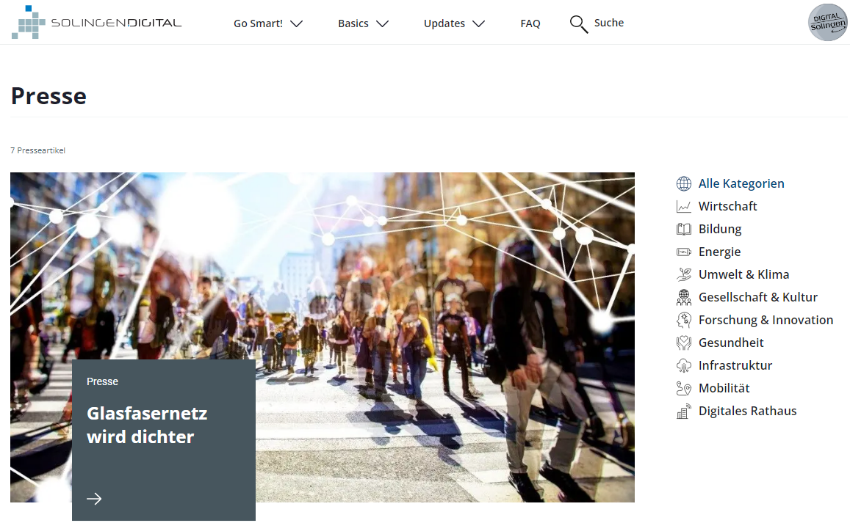
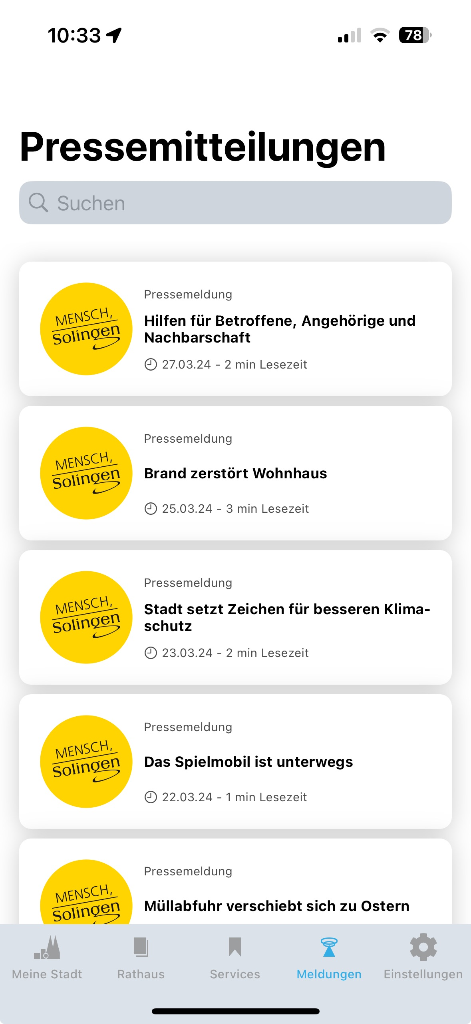
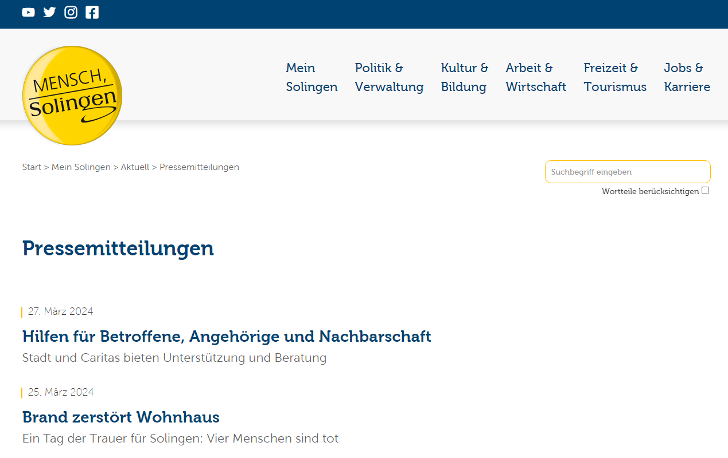
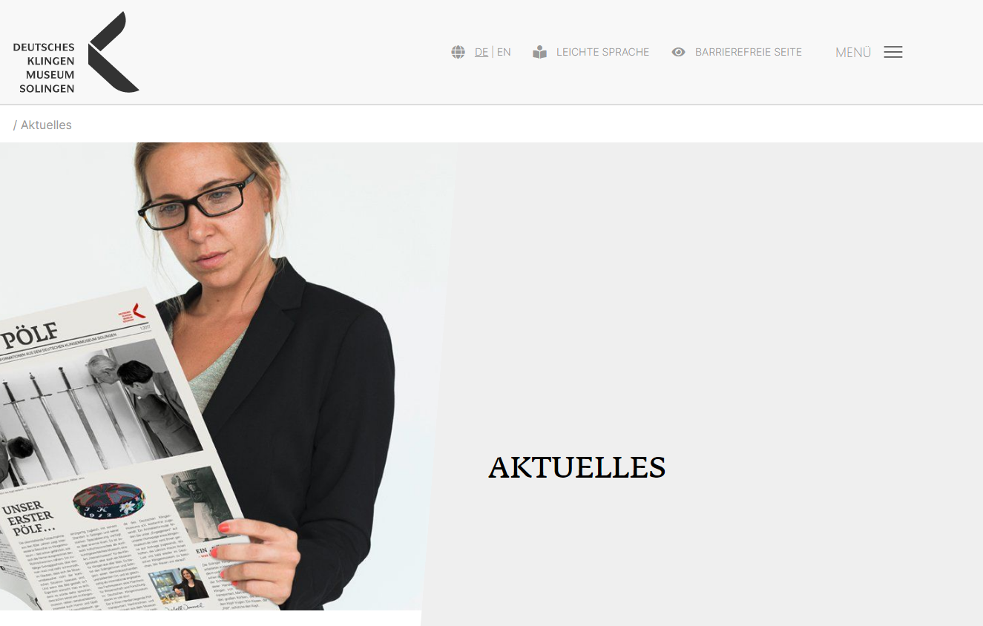
Flexible Websites für die Stadt
Nutzung der grundlegenden Struktur eines hCMS
  Trennung von Design und Information
  Zentrale Content-Steuerung über den Open SmartCity HUB
  Das Frontend entscheidet über die Darstellung

Slide 23
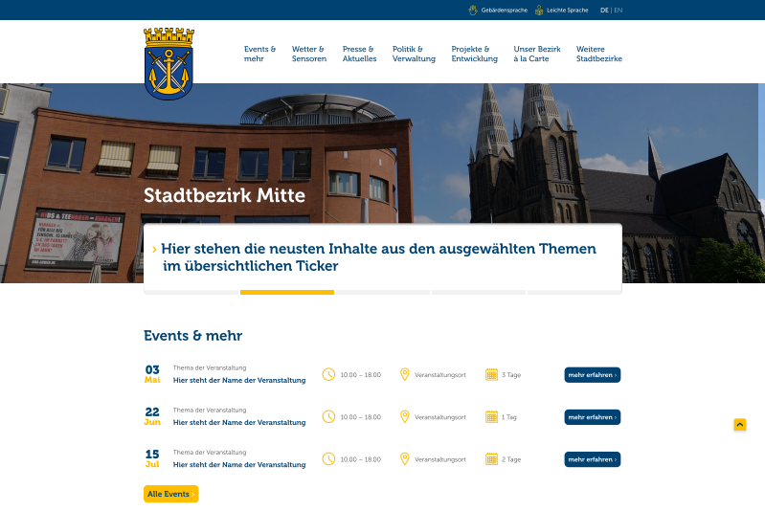
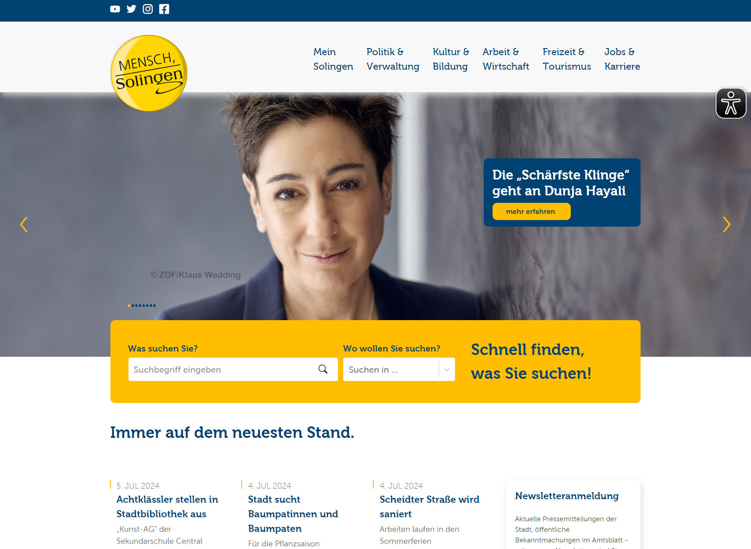
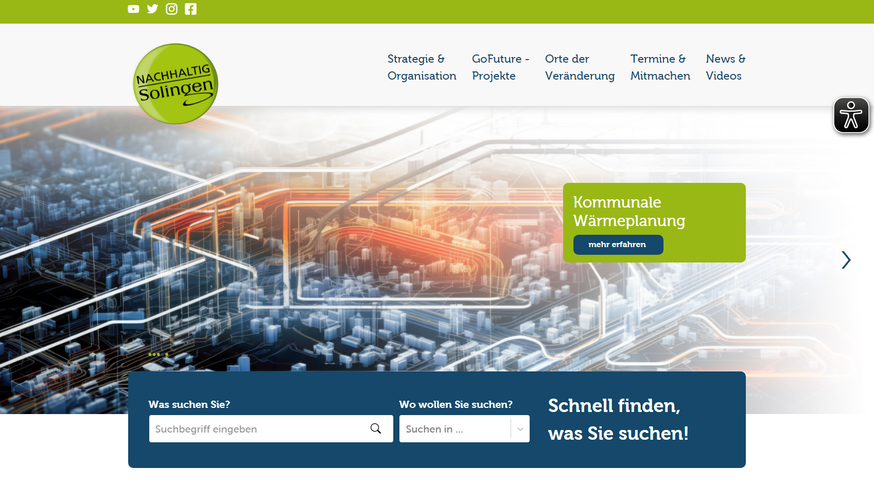

(mit Haushaltsmitteln)

Slide 24
Vielen Dank!
Haben Sie noch Fragen?
Besuchen Sie uns gerne in Halle 25 an Stand 404

